Slide 1
Rationaaliluvut ja reaaliluvut
Q & R

Slide 2
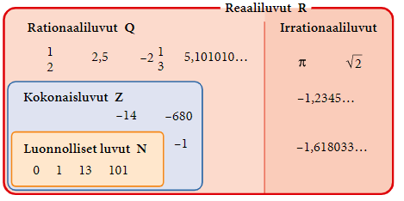

Slide 3
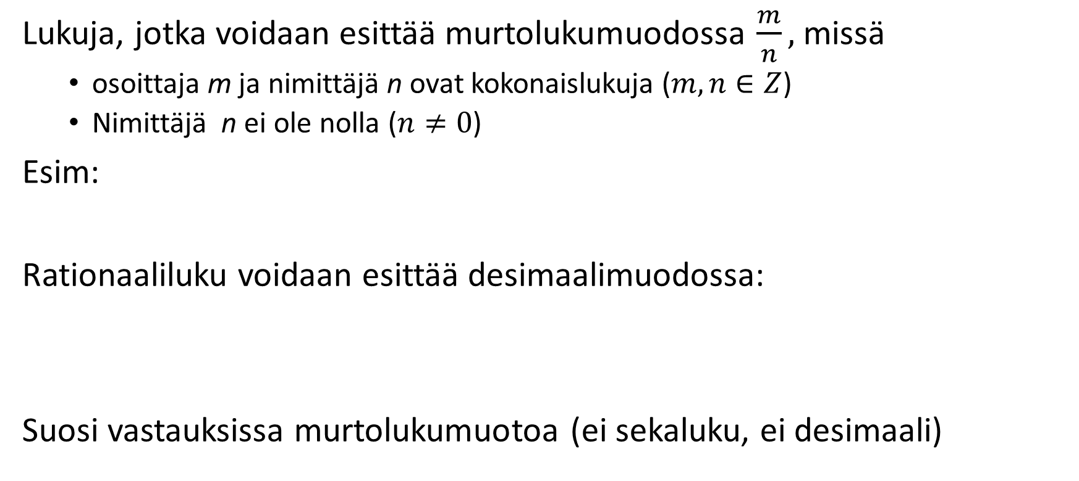
Rationaaliluvut
Lukuja, jotka voidaan esittää murtolukumuodossa $\frac{m}{n},$ missä
osoittaja m ja nimittäjä n ovat kokonaislukuja ($m,n∈Z$)
Nimittäjä n ei ole nolla ($n≠0$)
Esim:
Rationaaliluku voidaan esittää desimaalimuodossa:
Suosi vastauksissa murtolukumuotoa (ei sekaluku, ei desimaali)

Slide 4
Reaaliluvut
Rationaaliluvut + irrationaaliluvut = reaaliluvut
Irrationaaliluvut:
ei voi esittää murtolukumuodossa
Desimaalesitys on päättymäton ja jaksoton
Tarkkaa arvoa kuvataan symbolilla (esim $π$ tai $e$) tai sen laskutoimituksen symbolilla, joka johtaa irrationaalilukuun (esim $\sqrt{2}$ tai $\log_{2}{5}$)

Slide 5
Lukujoukot ja laskutoimitukset
Luonnolliset luvut
Yhteenlasku ja kertolasku -> vastaus on luonnollinen luku
Vähennyslasku ja jakolasku -> vastaus ei välttämättä olekaan luonnollinen luku
Kokonaisluvut
Yhteenlasku, kertolasku ja vähennyslasku -> vastaus on kokonaisluku
Jakolasku -> ei välttämättä
Rationaaliluvut
Yhteen-, vähennys-, kerto- ja jakolasku -> vastaus on rationaaliluku
Irrationaaliluvut
Ympyrän kehän suhde halkaisijaan, neliön lävistäjän pituus…

Slide 6
Murtolukulaskut
Summa ja erotus -> lavenna samannimisiksi, yhdistä osoittajat
Kertolasku -> kerro osoittajat keskenään, nimittäjät keskenään
Jakolasku -> kerro jakajan käänteisluvulla
Esim 1-4
HUOM 1: SUPISTAMINEN!
HUOM 2: Sekaluvut kannattaa muuttaa murtolukumuotoon ennen laskutoimituksia, vastaksen saa jättää murtoluvuksi.

Slide 7
Tehtävät
Perustehtävät 2.1, 2.2, 2.3
Sarja 1
Sarja 2
Pyri siihen, että teet joka kappaleesta vähintään 5 tehtävää (tässä vaiheessa, kun tehtävät on lyhyitä, 8 saattaisi olla hyvä tavoite)
Kotitehtävät: riippuu työskentelyvauhdista, tuliko kappaleesta tehtyä 5-8 tehtävää? Vaikka saisit tunnilla tehtyä paljon, niin tee ainakin yksi tehtävä (aivoille tekee hyvää palata tunnilla käytyyn asiaan ainakin lyhyesti)

